Slide 1

Ampoule basse
consommation

Slide 3
Appareil photo
(hors service)

Slide 5

Arrosoir cassé

Slide 7
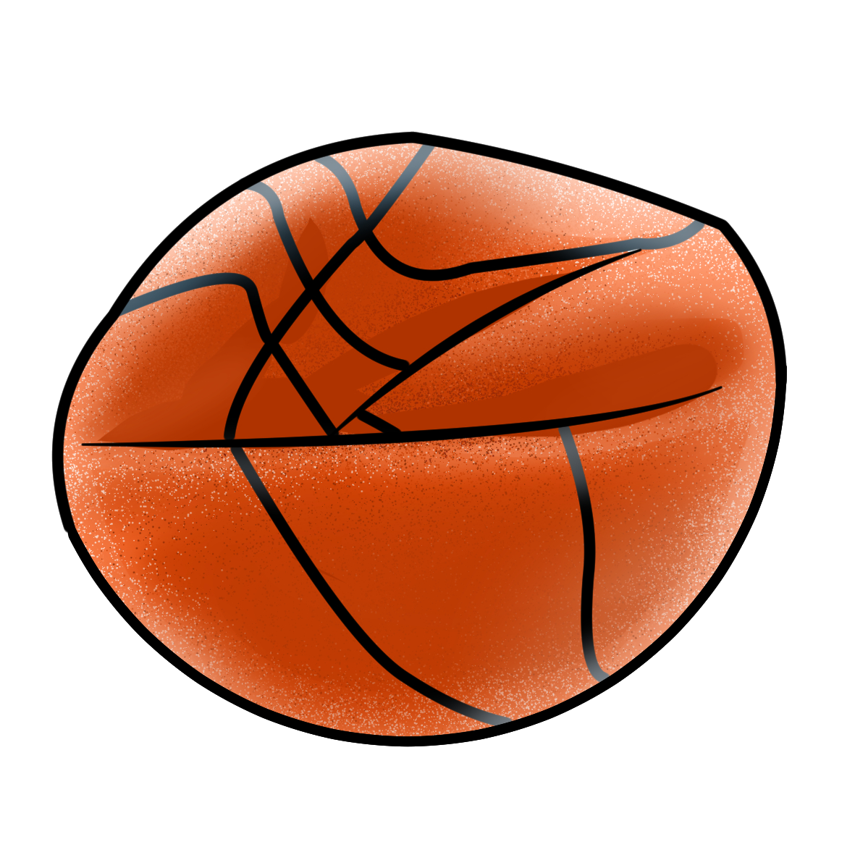
Ballon de basket
(percé)

Slide 9
Barquette en aluminium

Slide 11
Batterie de voiture

Slide 13
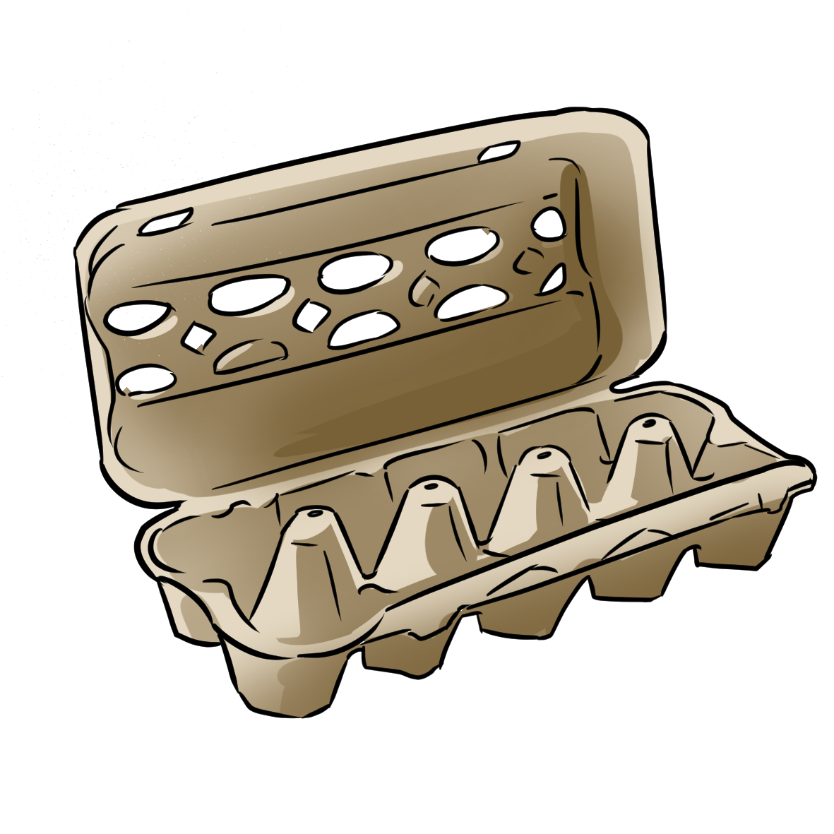
Boîte à oeufs

Slide 15
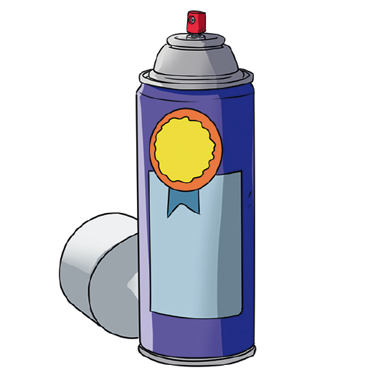
Bombe aérosol

Slide 17
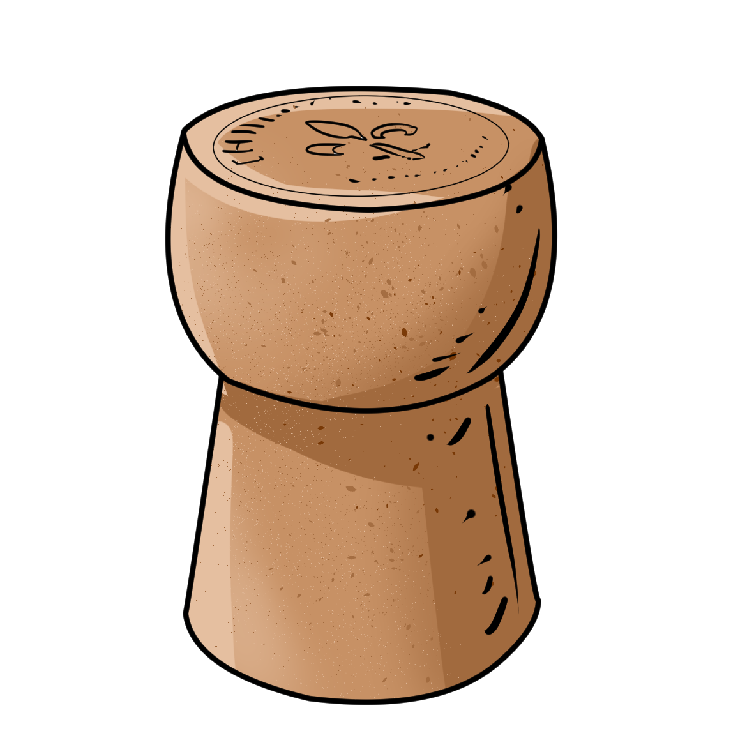
Bouchon de liège

Slide 19
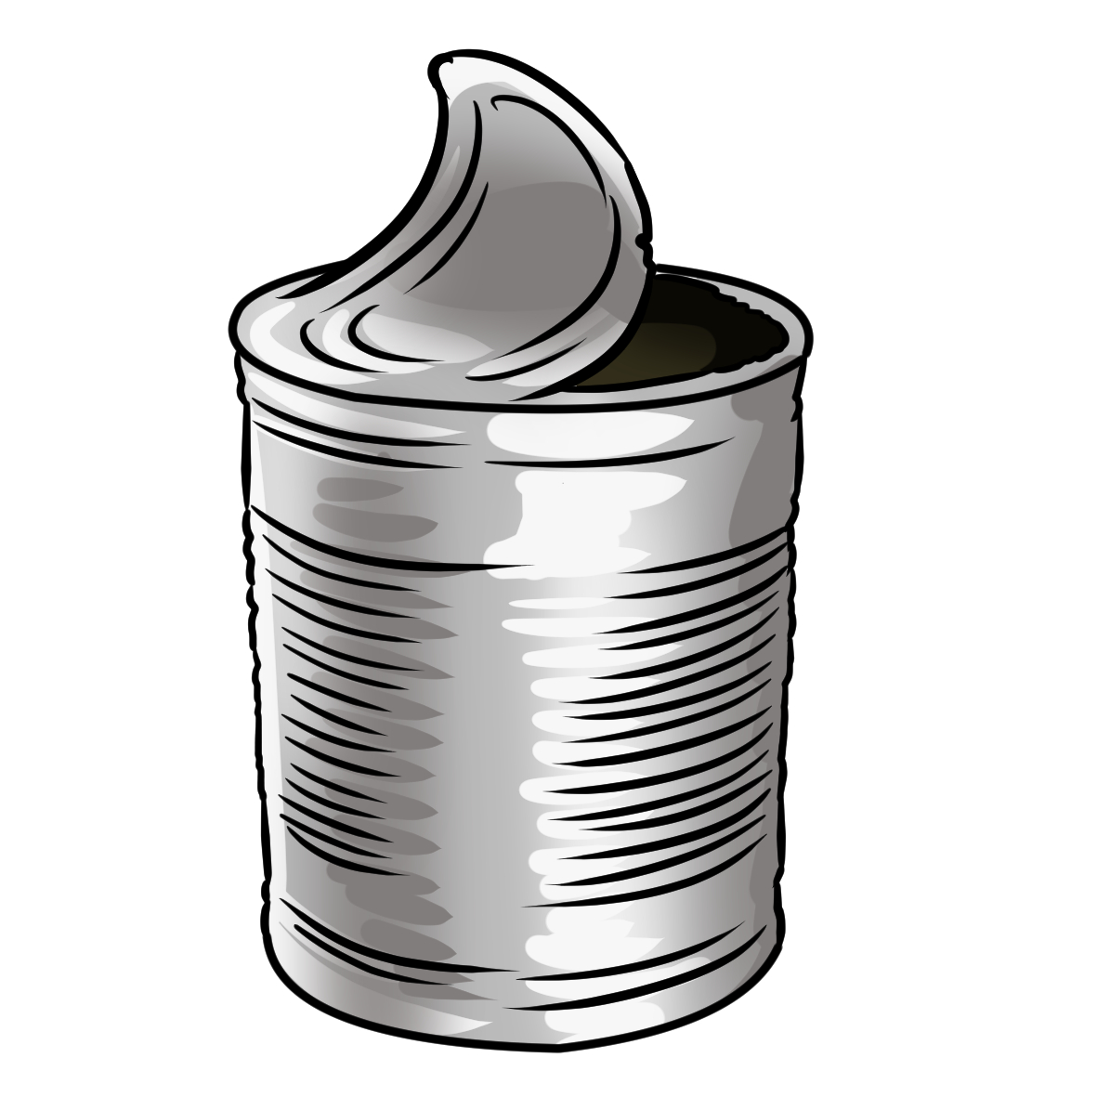
Boîte de conserve

Slide 21

Bouteille d'huile
(vide)

Slide 23
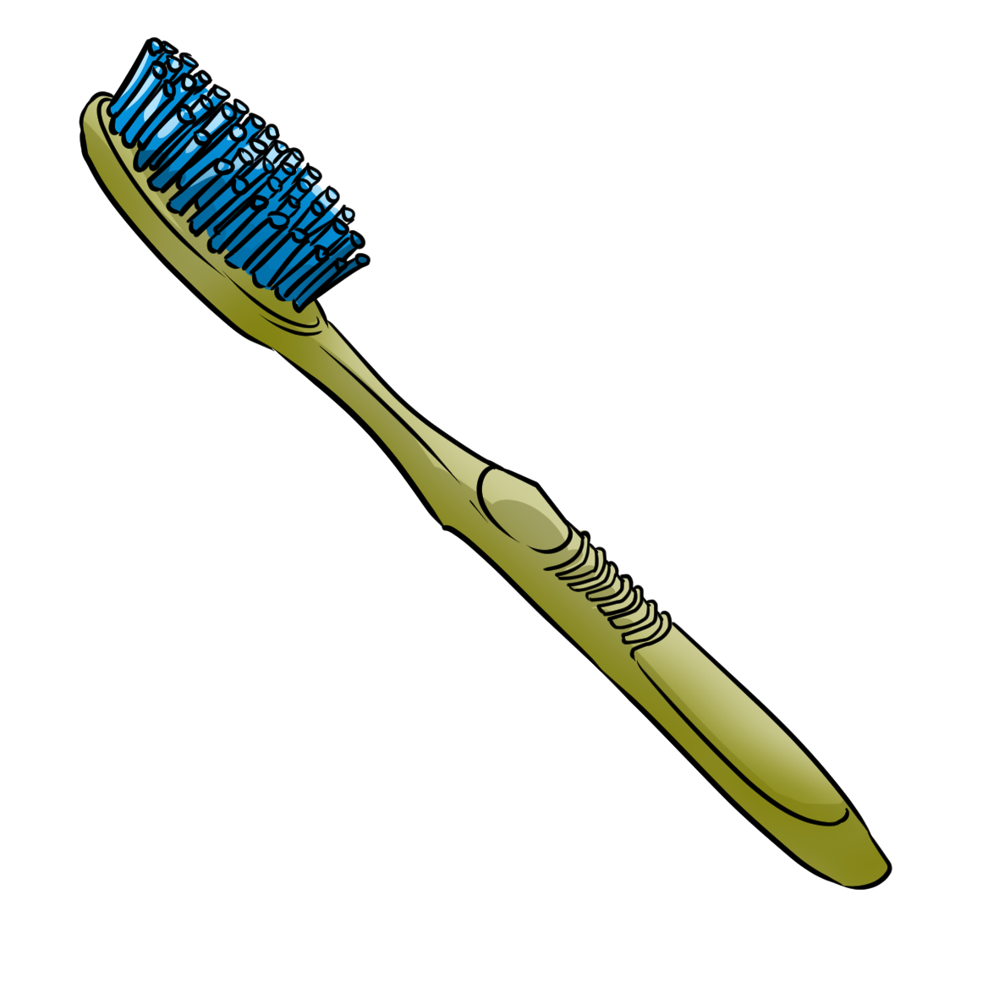
Brosse à dent

Slide 25

Cahier

Slide 27
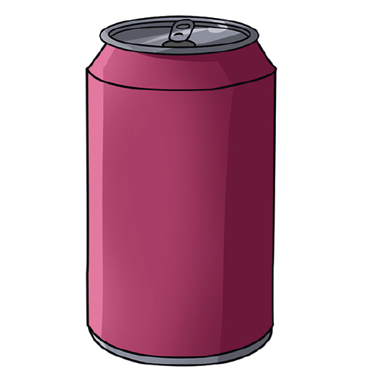
Cannette

Slide 29

Casquette

Slide 31
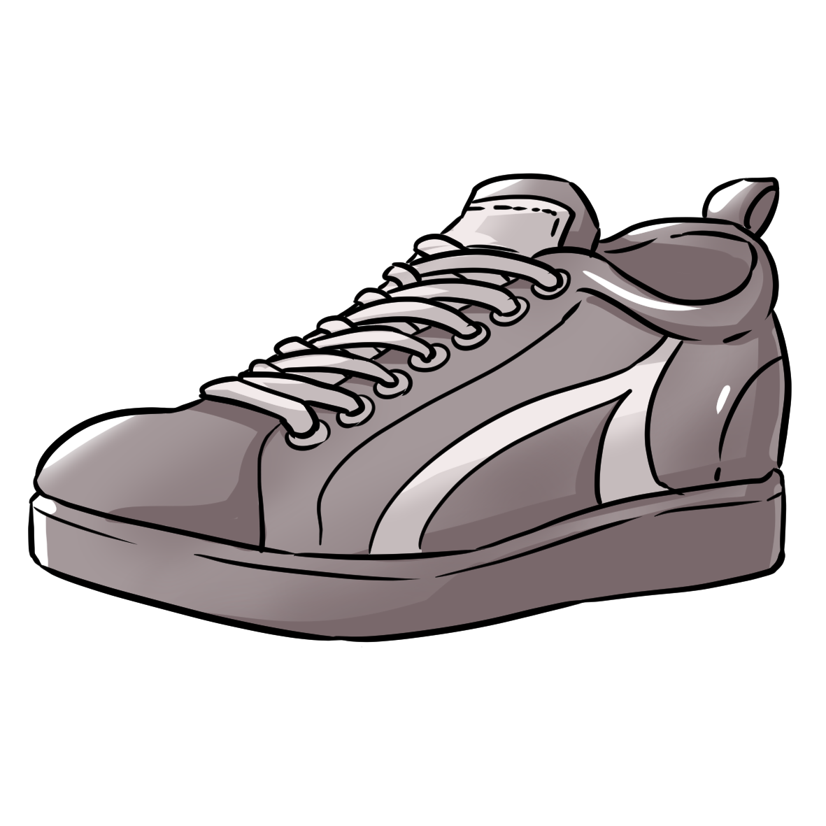
Chaussure propre

Slide 33
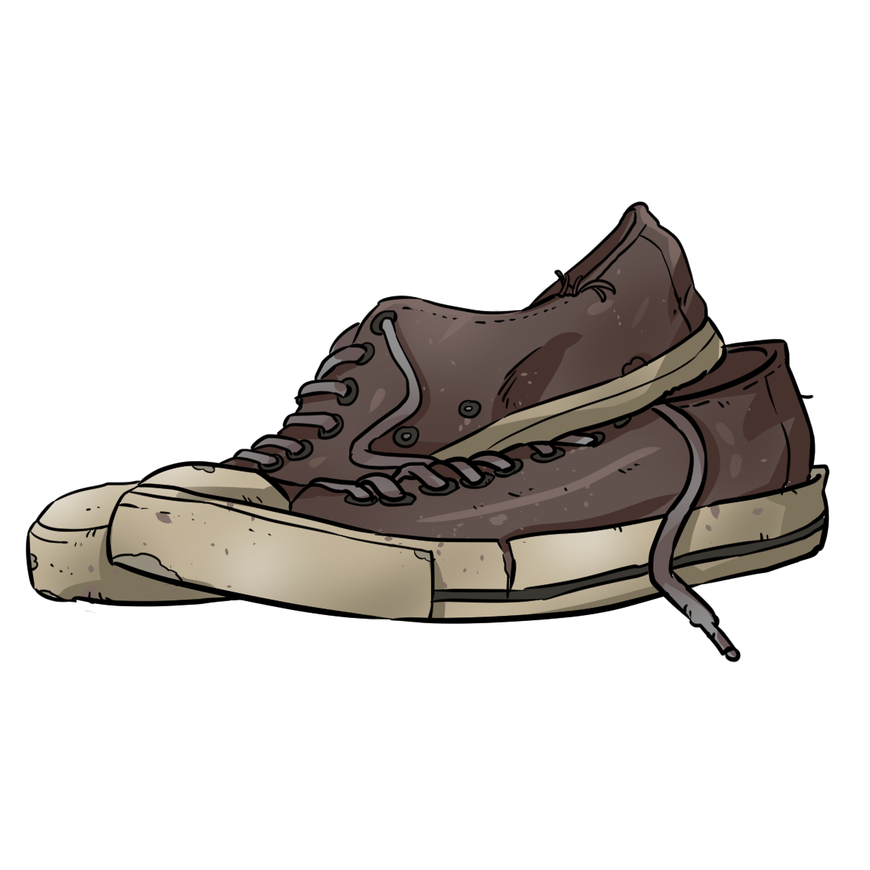
Chaussure usée

Slide 35

Paire de ciseaux

Slide 37
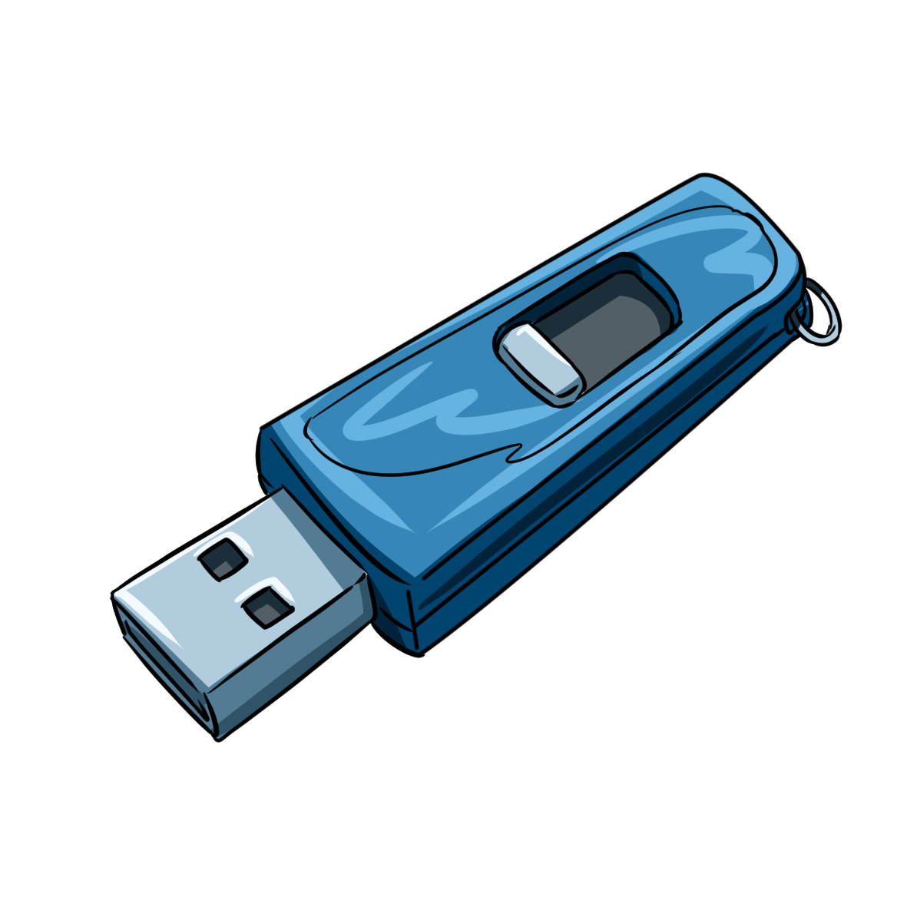
Clé USB

Slide 39

Tube de colle (vide)

Slide 41
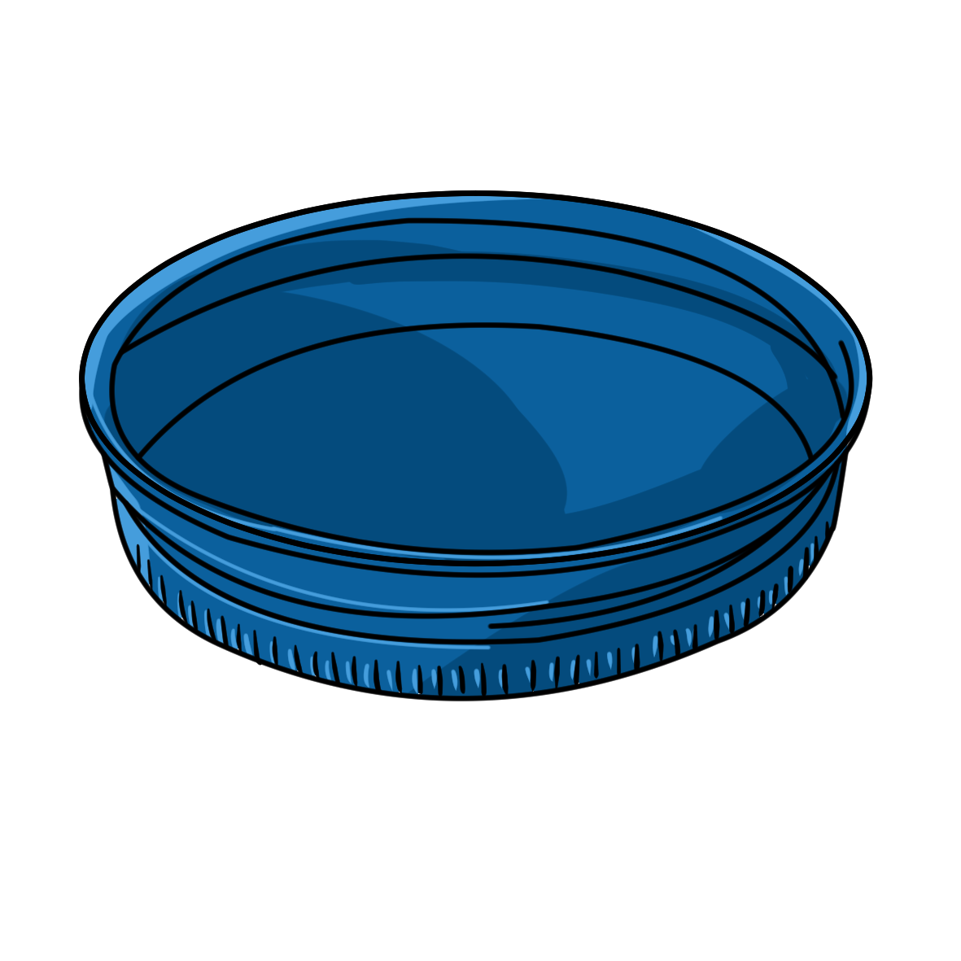
Couvercle de bocal
(8 cm)

Slide 43
Tube de dentifrice

Slide 45
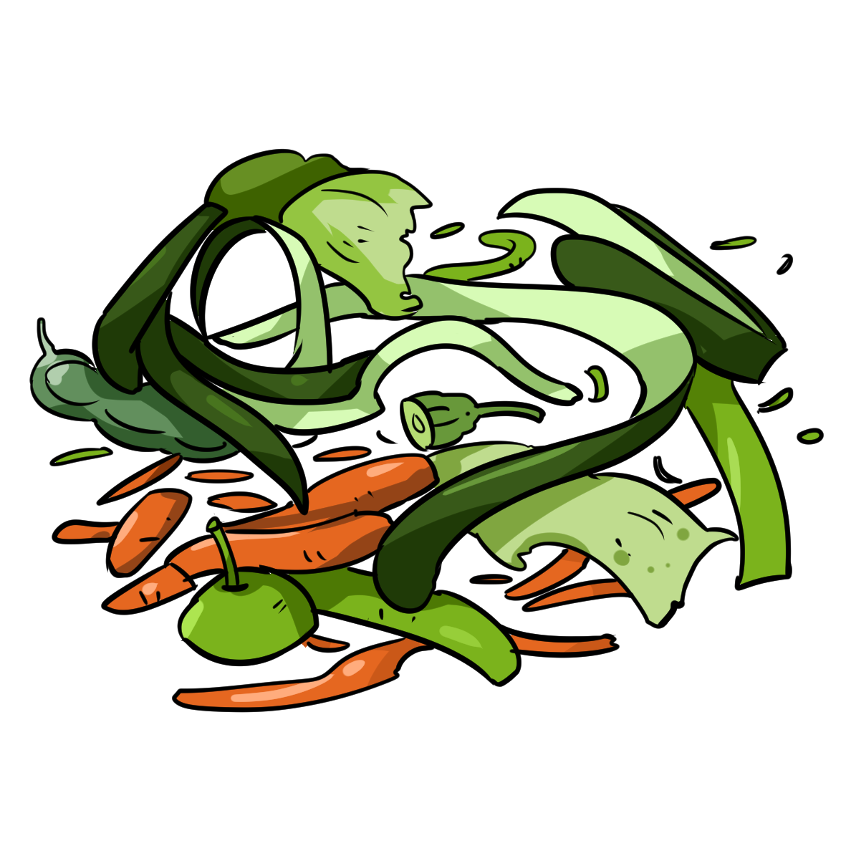
Epluchures de
légume

Slide 47
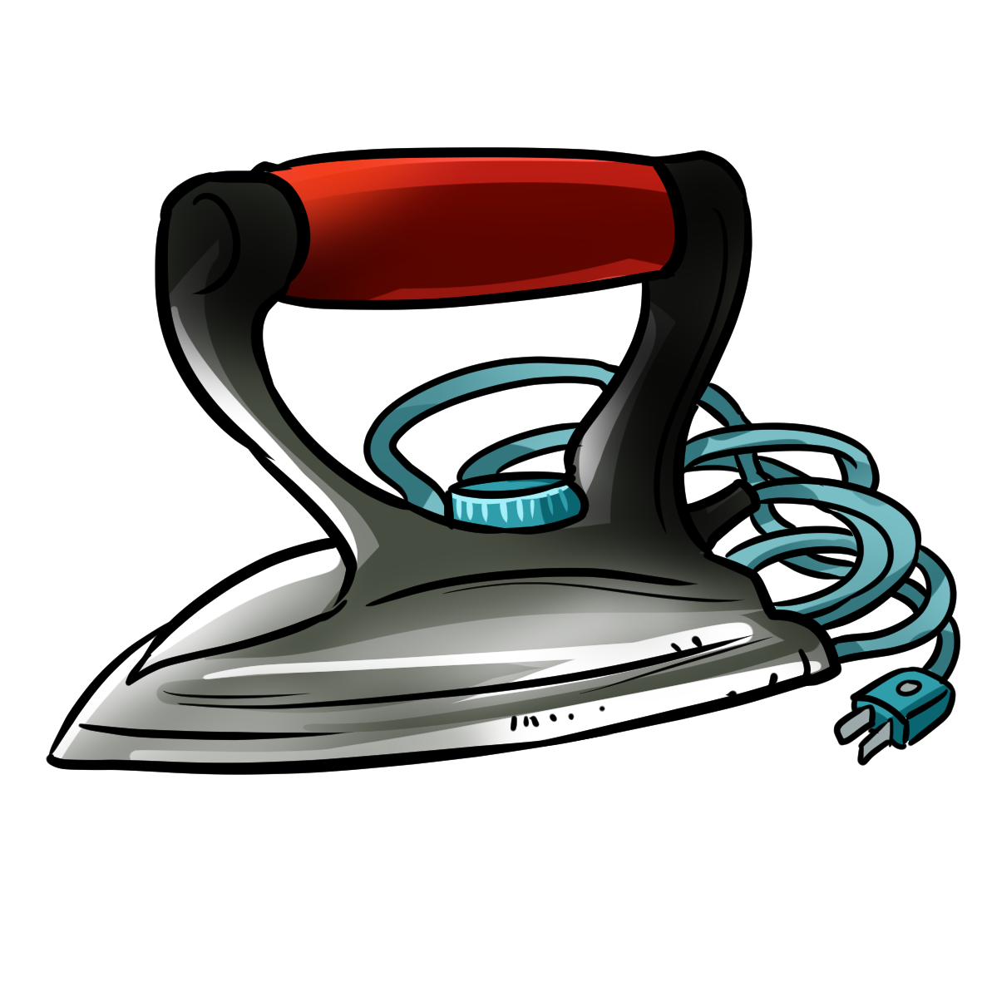
Fer à repasser (en bon état)

Slide 49
Flacon de shampoing

Slide 51
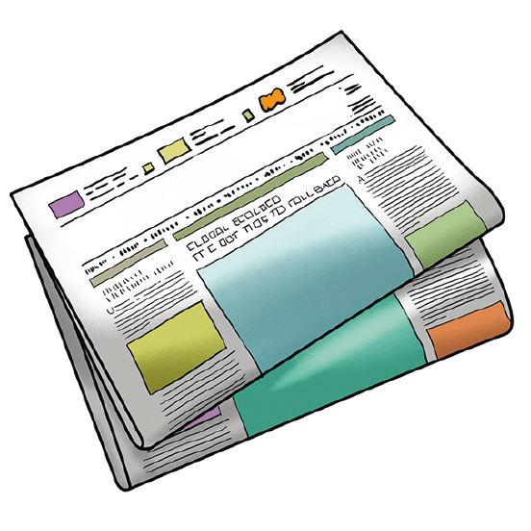
Journal

Slide 53
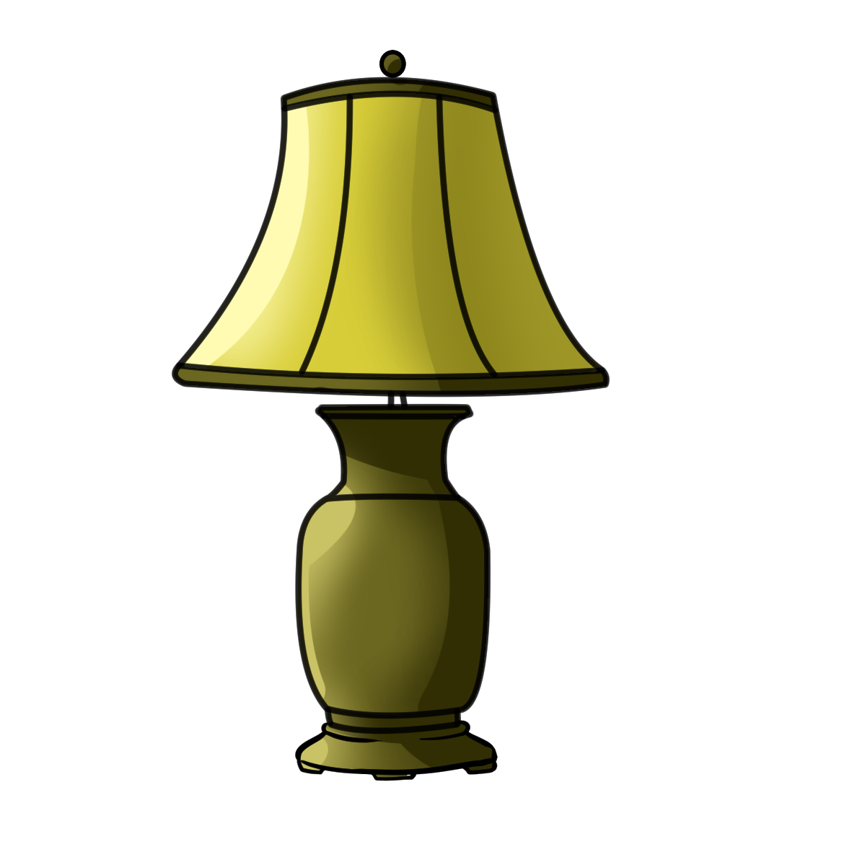
Lampe cassée

Slide 55
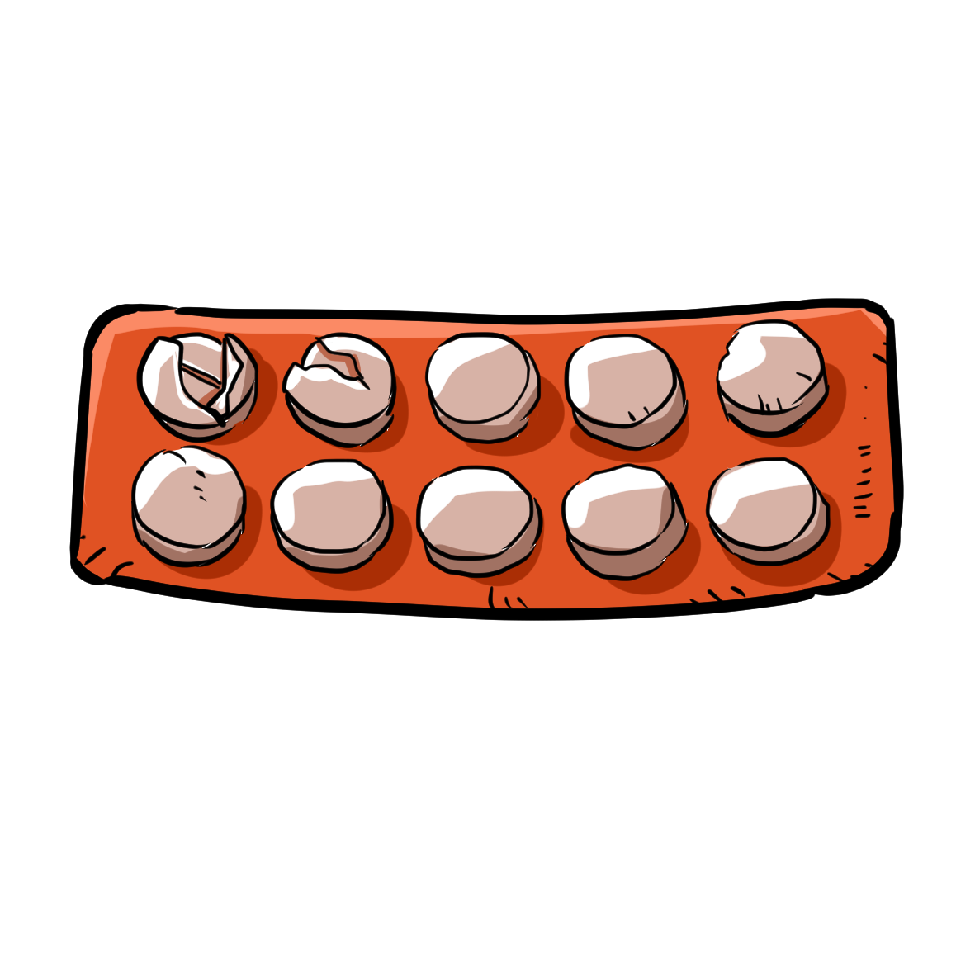
Vieux médicament

Slide 57

Mégot de cigarette

Slide 59

Mouchoir en papier

Slide 61

Ours en peluche
(en bon état)

Slide 63
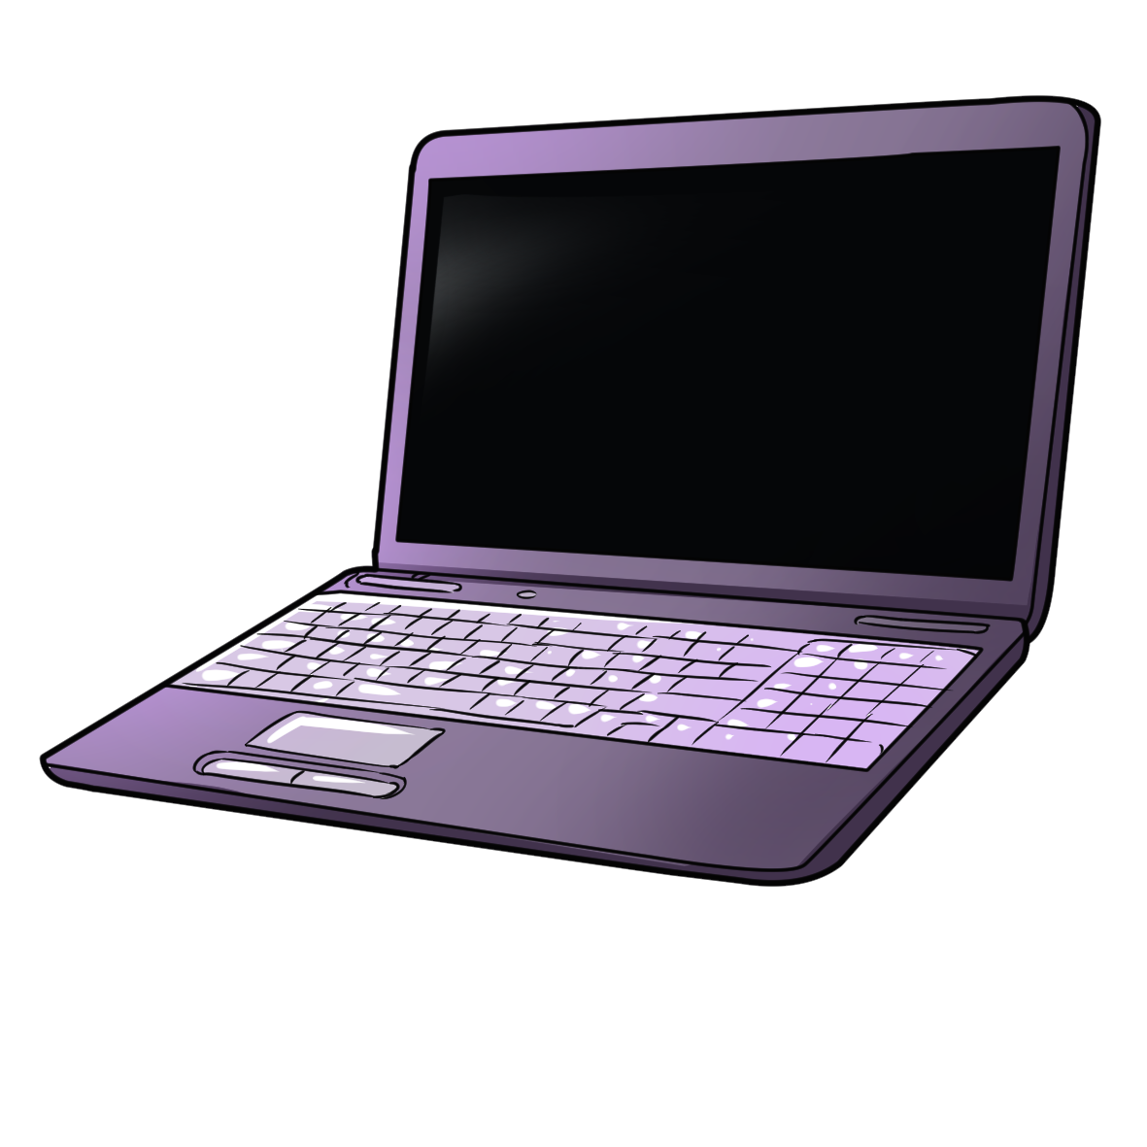
Ordinateur portable
(hors service)

Slide 65
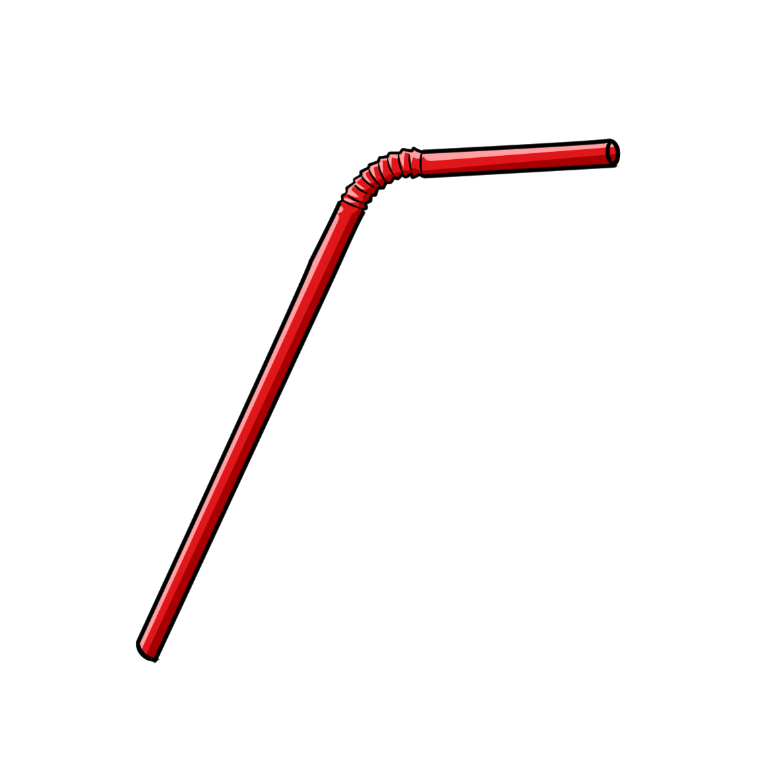
Paille

Slide 67
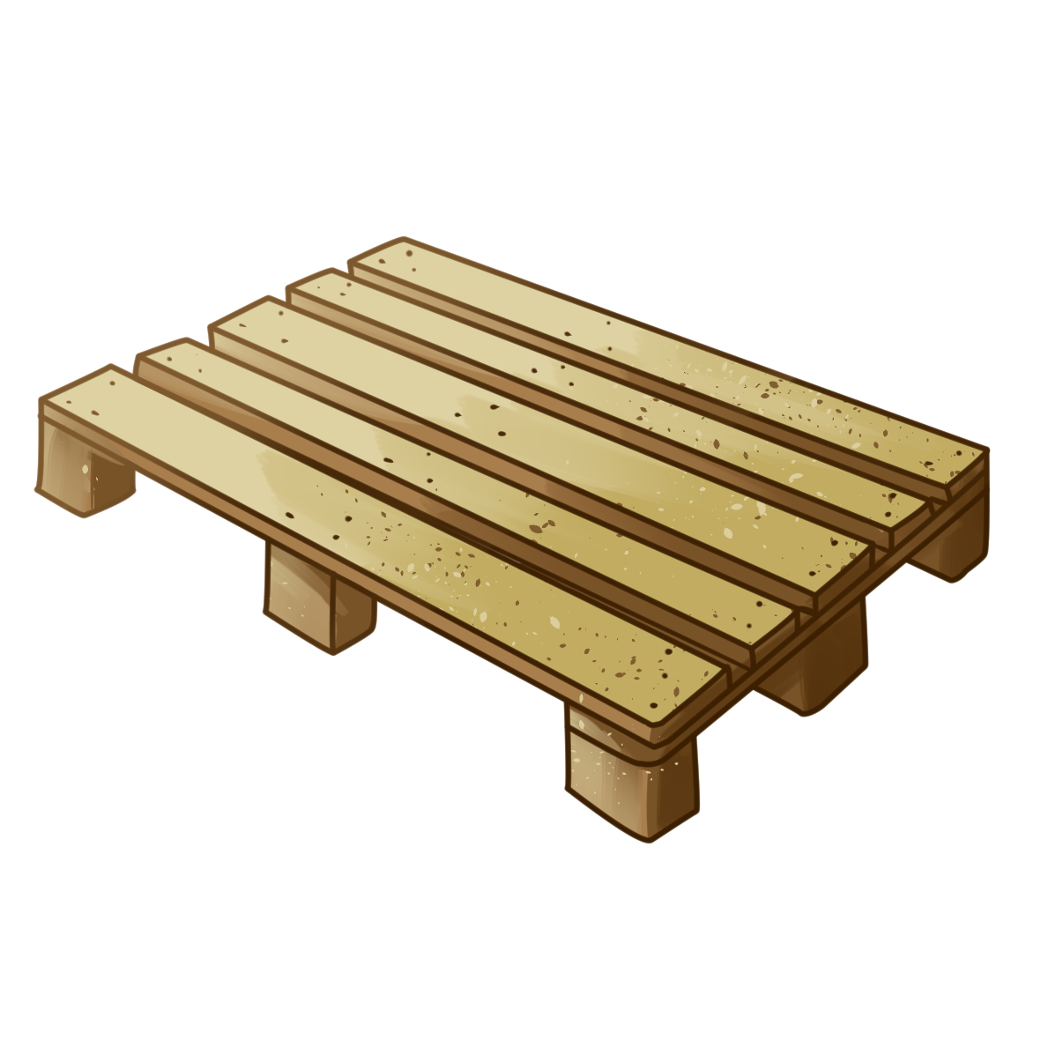
Pallette en bois

Slide 69

Peau de banane

Slide 71
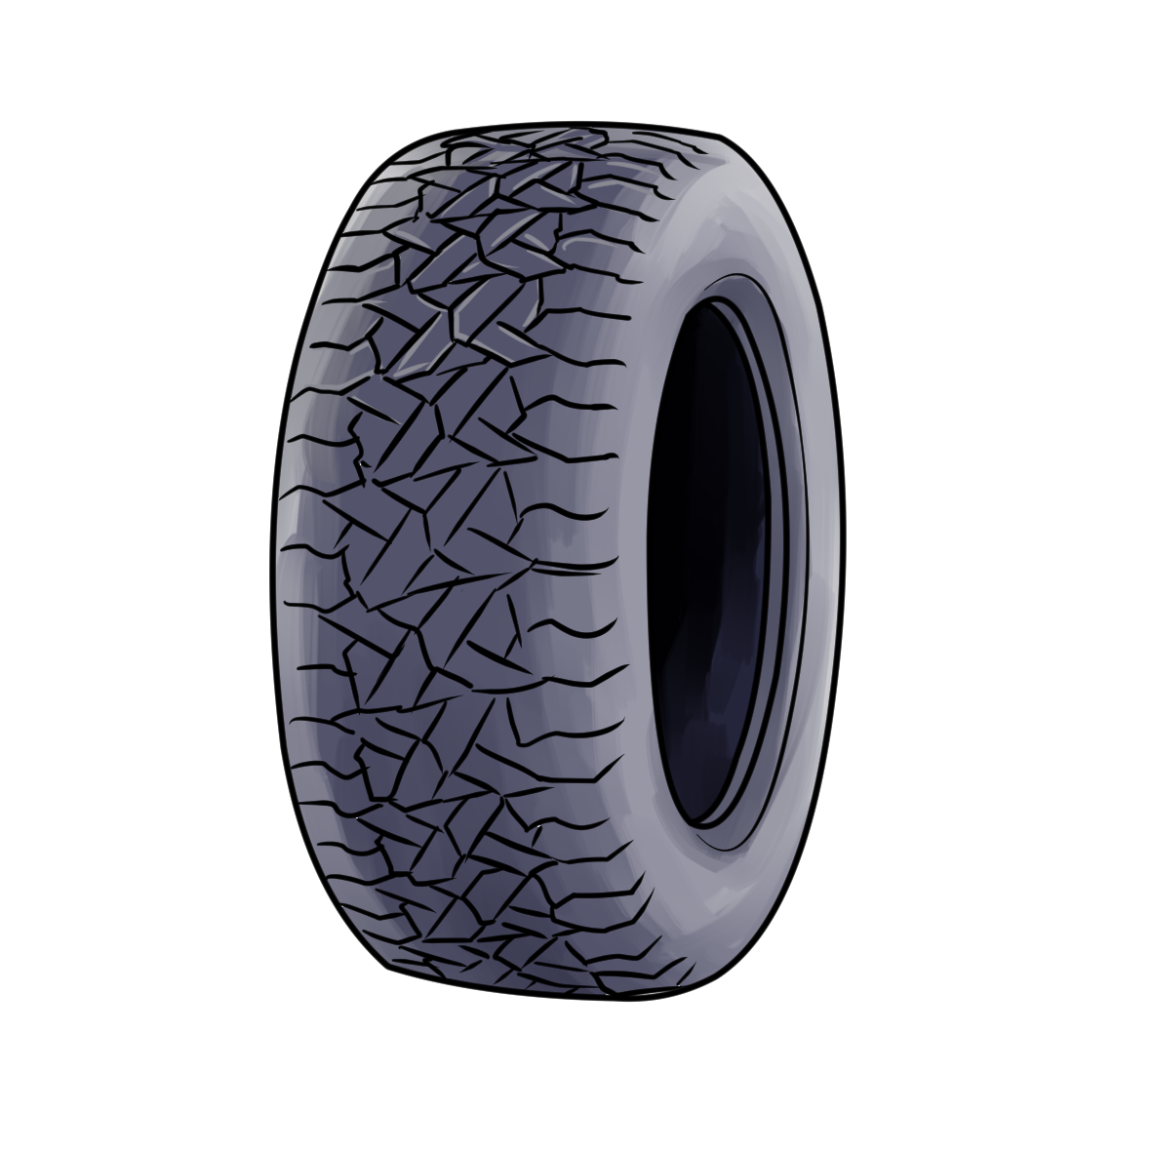
Pneu usé

Slide 73
Pot de peinture

Slide 75

Rasoir jetable

Slide 77
Rouge à lèvre

Slide 79
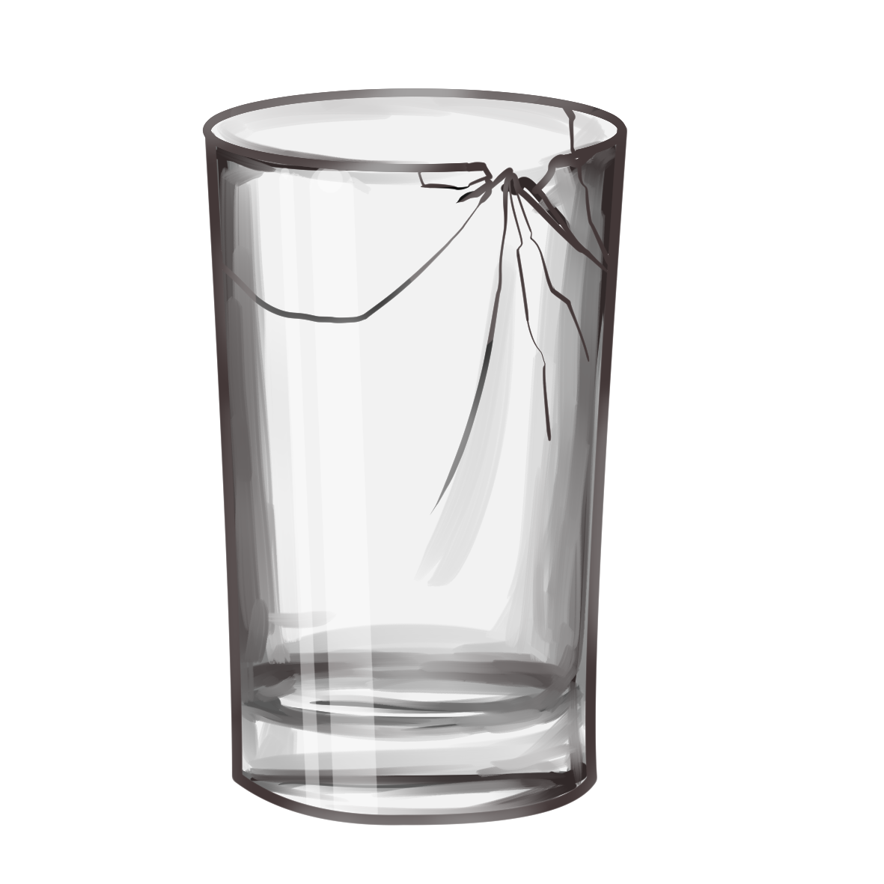
Verre à boire

Slide 81
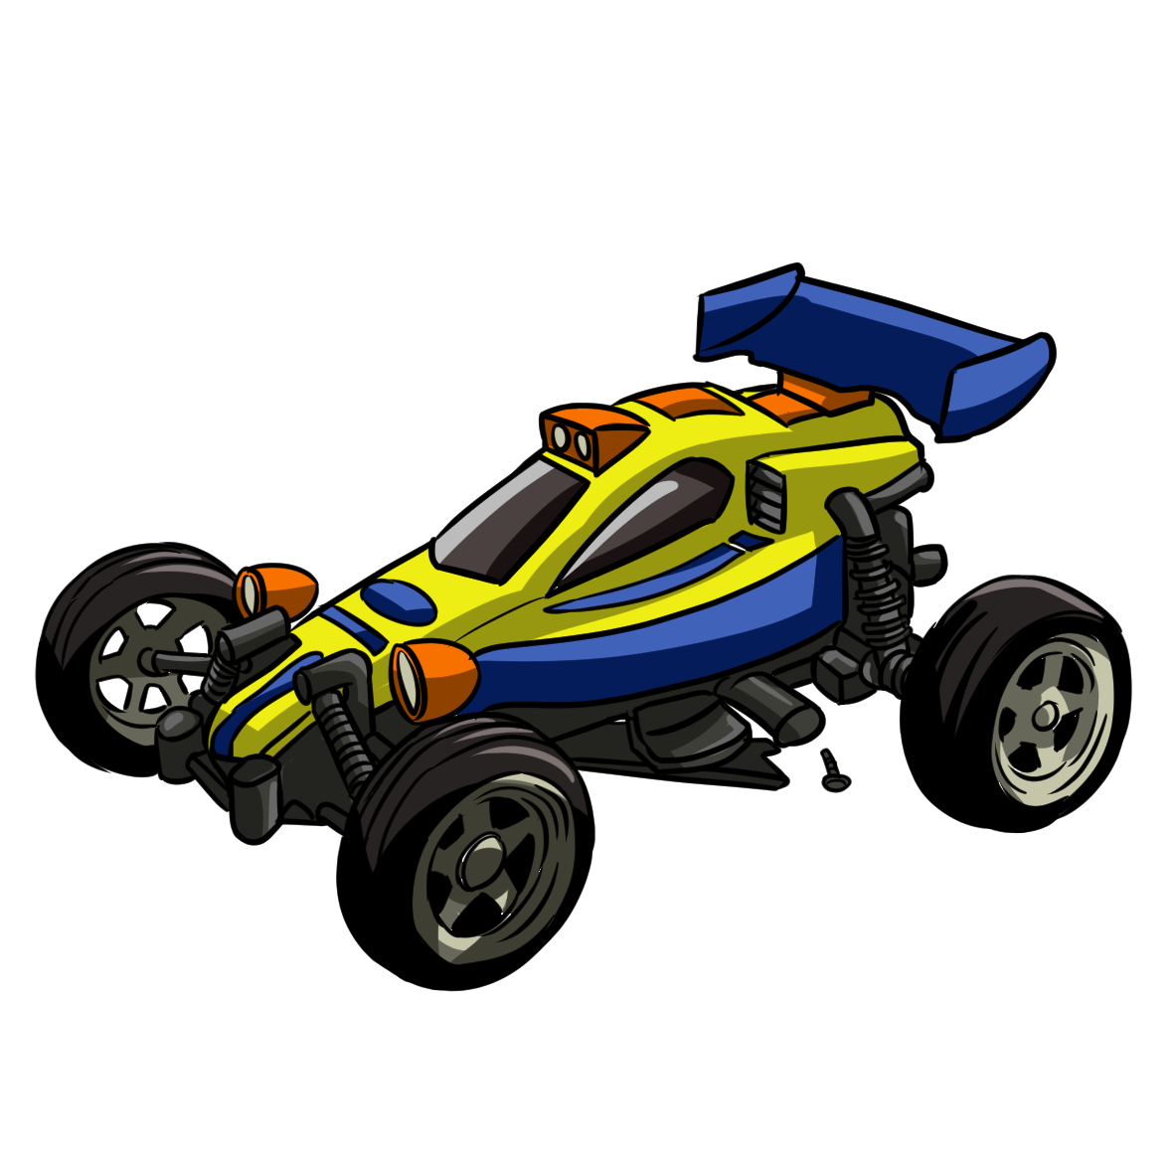
Jouet voiture avec pile
(cassé)

Slide 83
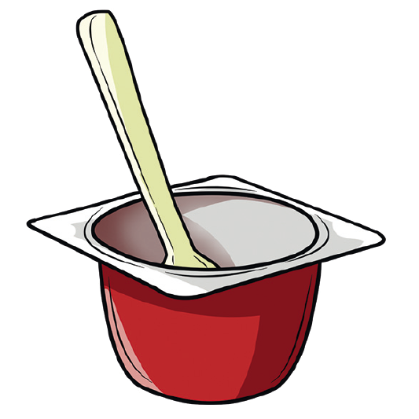
Pot de yaourt

Slide 85
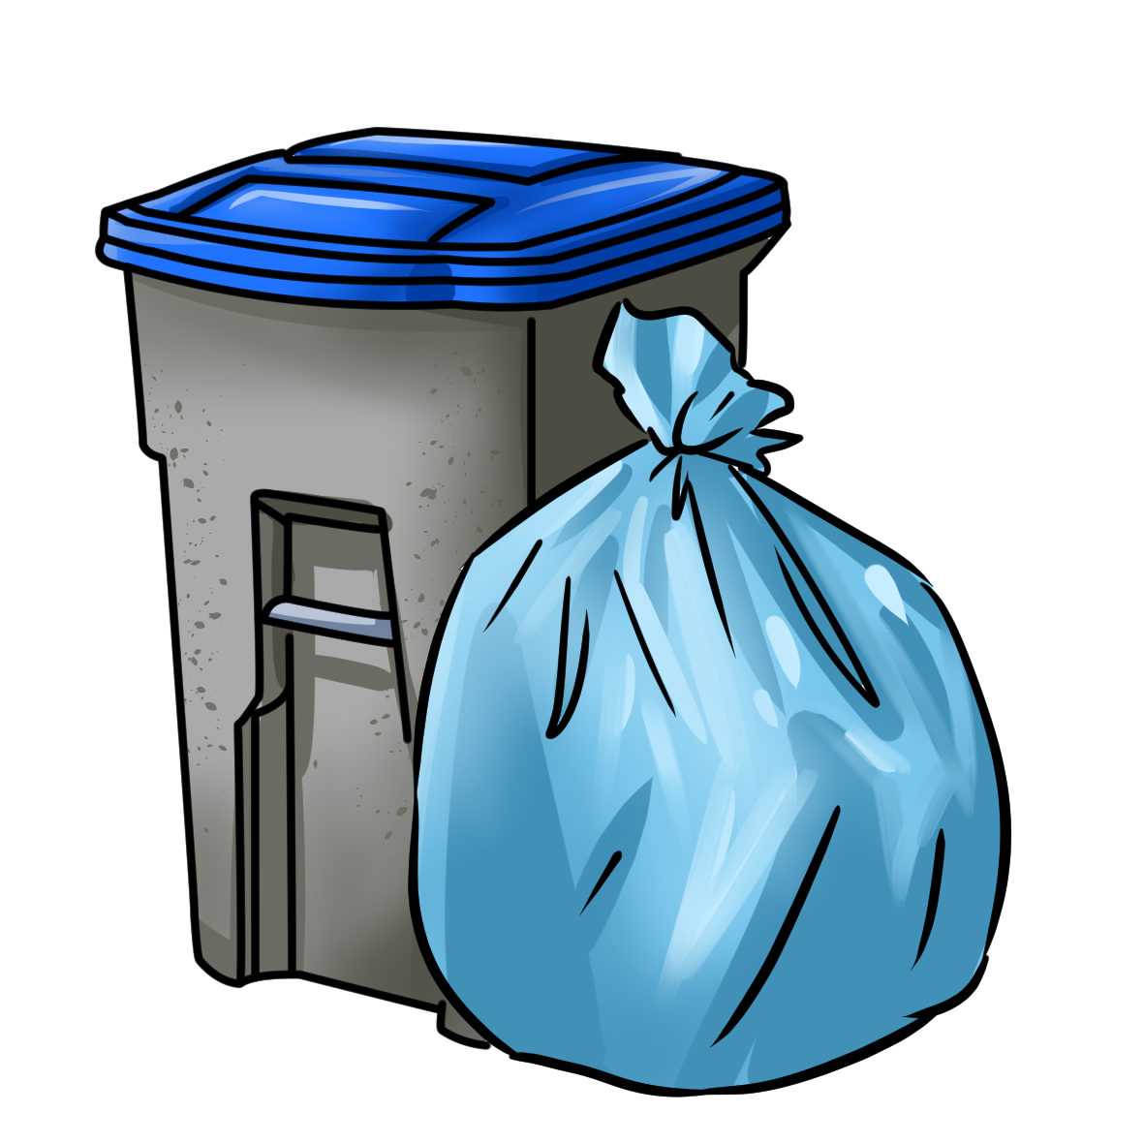
Bac bleu, sac bleu

Slide 87
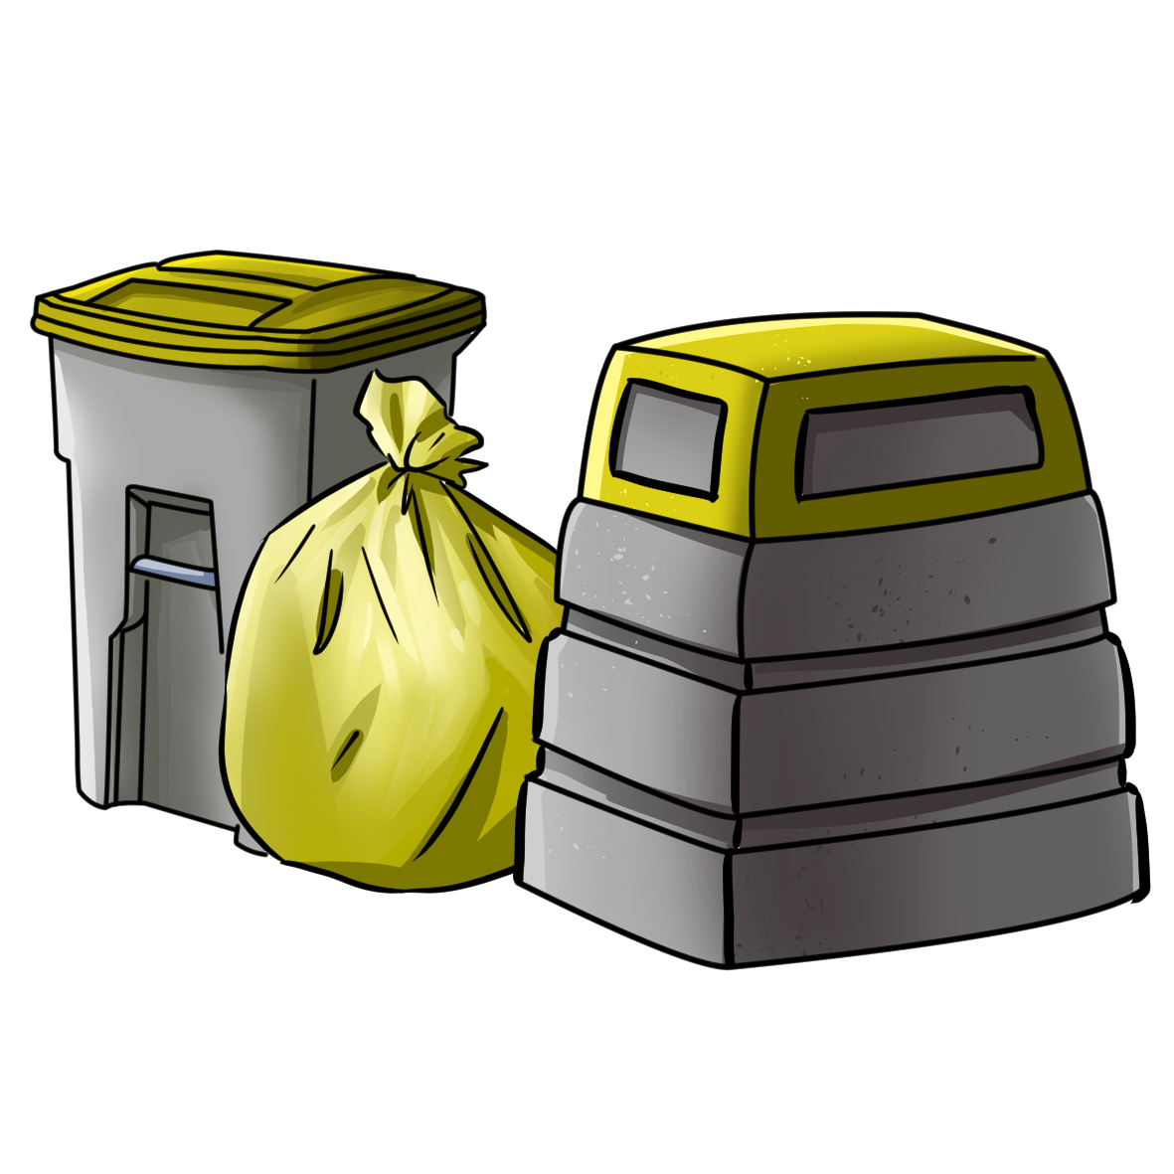
Bac jaune, sac jaune
Conteneur de tri
conteneurs papier-carton, verre,
emballages, métal.

Slide 89
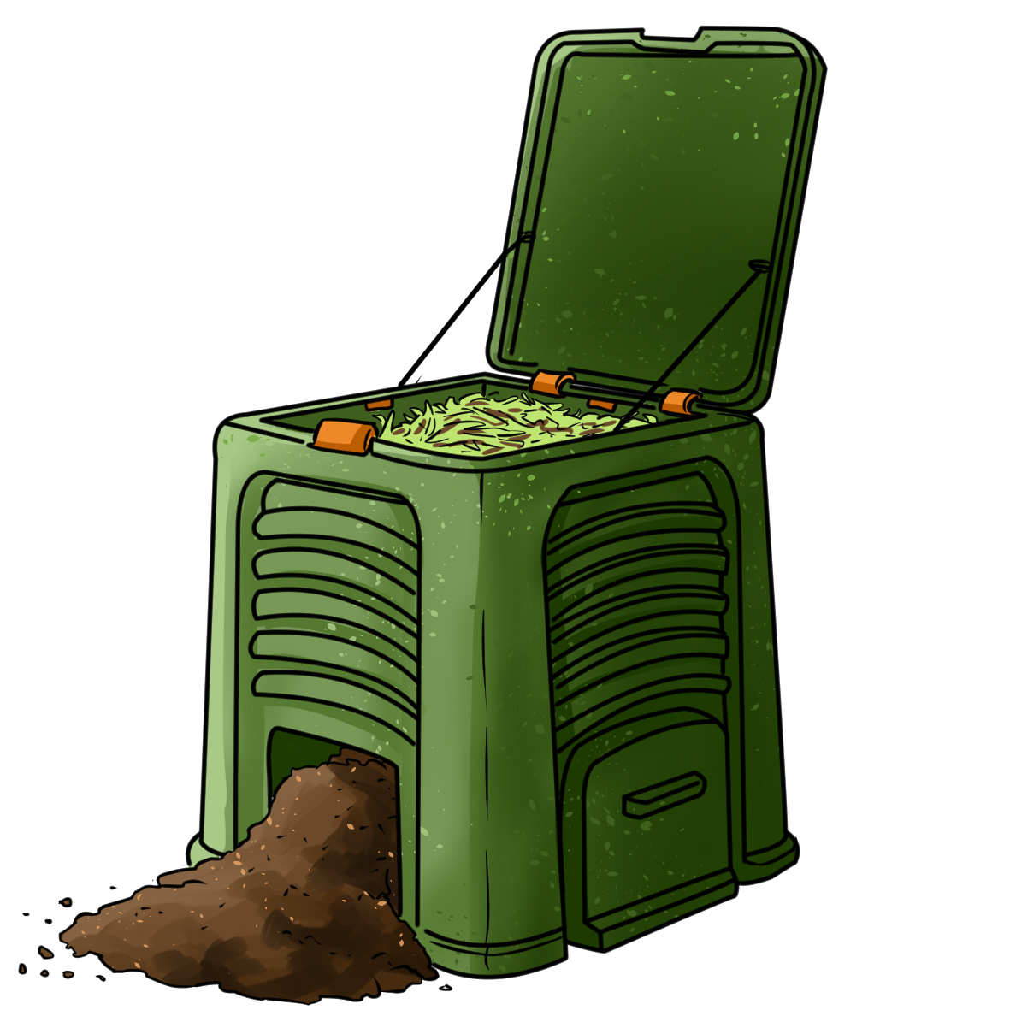
Composteur

Slide 91
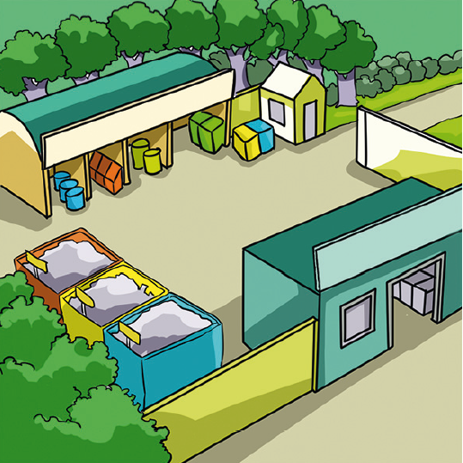
Déchèterie

Slide 93
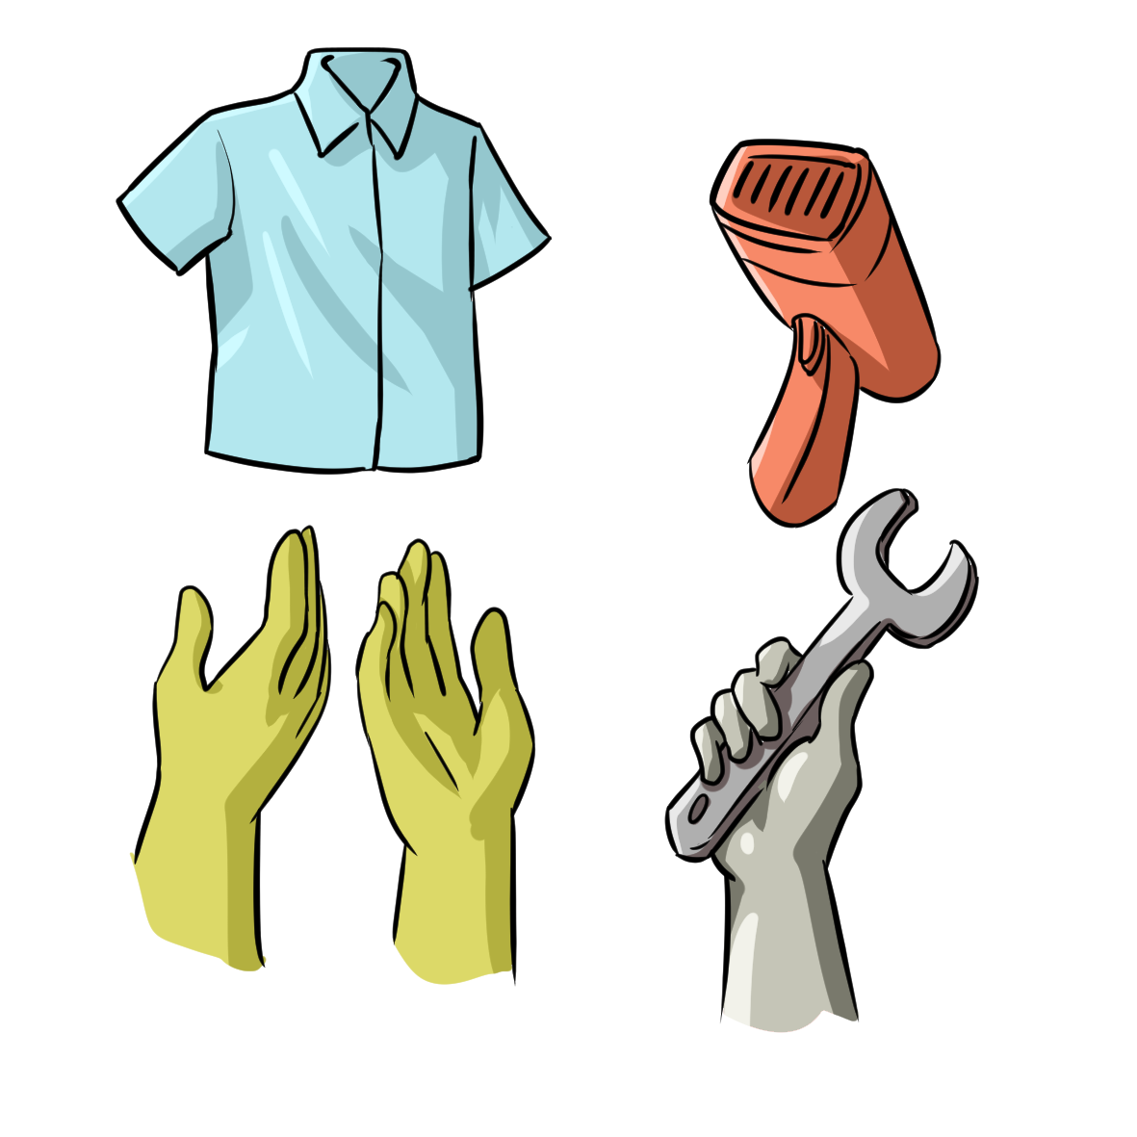
Réemploi
conteneurs vêtements, lieux pour
nouvelle vie aux objets usagés

Slide 95
Retour en magasin
supermarché, pharmacie,
magasin électroménager

Slide 97
Bac bleu, sac bleu
Tri normal
Arrosoir
Ballon basket
Bouchon de liège
Brosse à dent
Lampe
Mégot de cigarette
Mouchoir en papier
Paille
Paire de ciseau
Pot de yaourt
Rasoir jetable
Rouge à lèvre
Tube de colle
Tube de dentifrice
Verre à boire

Slide 98
Bac jaune, sac jaune
Tri normal
Barquette en aluminium
Boîte à oeufs
Bombe aérosol
Boule de pétanque
Bouteille huile
Cahier
Cannette
Couvercle bocal
Flacon de shampoing
Journal

Slide 99
Bac bleu, sac bleu
Extension de tri
Bouchon de liège
Lampe
Mégot de cigarette
Mouchoir en papier
Paire de ciseau
Rasoir jetable
Rouge à lèvre
Verre à boire

Slide 100
Bac jaune, sac jaune
Extension de tri
Arrosoir
Ballon de basket
Barquette en
aluminium
Boîte à oeufs
Boîte de conserve
Bombe aérosol
Bouteille huile
Brosse à dent
Cahier
Cannette
Couvercle bocal
Flacon de shampoing
Journal
Paille
Pot de yaourt
Tube de colle
Tube de dentifrice

Slide 101
Composteur
Boîte à oeufs
Epluchures de légume
Mouchoir en papier
Peau de banane

Slide 102
Déchèterie
Ampoule basse consommation
Appareil photo
Batterie de voiture
Clé USB
Jouet voiture avec pile (cassé)
Lampe
Ordinateur portable
Palette en bois
Pot de peinture
Pneu

Slide 103
Réemploi
Bouchons de liège
Casquette
Chaussures propre
Chaussures usées
Fer à repasser
Ours en peluche

Slide 104
Retour en magasin
Appareil photo
Ampoule basse consommation
Batterie de voiture
Ordinateur portable
Vieux médicaments
Voiture (jouet) avec pile

Slide 105
Apprenons à trier nos déchets !
Contenu : 42 cartes Déchet (verso été), 6 cartes Tri (verso hiver), 4 cartes Correction, 3 cartes Règles.
TriCats – La réussite
À partir de 10 ans. Pour 1 à 4 joueurs. Durée : 10 minutes.
Cartes utilisées : cartes Déchet et Tri.
But du jeu : classer toutes les cartes Déchet selon les différents tris.
Les joueurs sélectionnent d’abord les cartes Tri et les rangent sur une même ligne. Ensuite, ils prennent les cartes Déchet et les placent sous la bonne carte Tri. À la fin, ils prennent les cartes Correction et vérifient s’ils ont bon.
1

Slide 106
Les Défis
À partir de 10 ans. Pour 1 à 4 joueurs. Durée : 10 à 15 minutes.
Cartes utilisées : cartes Déchet
et Tri. Les cartes Correction ne
serviront qu’en cas de doute sur le tri.
But du jeu : gagner le maximum de cartes Déchet en tapant le plus vite possible sur le bon tri posé sur la table.
On pose les différentes cartes Tri au centre de la table, puis on répartit de manière égale les cartes Déchet entre les joueurs. Chaque joueur pose sa pile de cartes devant lui, face cachée. Ensuite, à tour de rôle, chaque joueur prend la carte du dessus de la pile et la retourne rapidement sur la table (carte tournée vers les autres). Les joueurs doivent taper le plus rapidement possible sur le tri qui leur semble être la solution.
2

Slide 107
Attention : on ne peut taper qu’une seule fois par déchet !
Le joueur qui a tapé le plus vite sur le bon tri reçoit la carte Déchet, qu’il pose face visible devant lui. Si personne n’a trouvé la bonne réponse, la carte Déchet est mise de côté.
Quand toutes les cartes Déchet ont été données (ou mises de côté), chaque joueur compte le nombre de cartes qu’il a gagnées.
Le gagnant est celui qui a le plus de cartes Déchet.
3

Slide 108
Préparation
Afin de faire correspondre le jeu à vos consignes locales, veuillez consulter le guide de vos consignes locales pour savoir si votre territoire est en tri normal ou extension de tri : si vous mettez les yaourts au recyclage conserver la carte “extension de tri” et retirer la carte “tri normal” (sinon faites l’inverse).
Dans le cas de l’extension de tri tous les plastique sont récupérés (en tri normal c’est uniquement les bouteilles et les flacons).
Explications
Des explications sur les tris exposés dans ce jeu sont disponibles sur le site http://www.mieuxtrieranantes.fr/apprenonsatriernosdechets/
4

Slide 109
Papier : certaines collectivités séparent le papier et la cartonnette. Cela permet d‘obtenir un papier de meilleure qualité.
Extension de tri : certaines collectivités récupèrent tout le plastique. C‘est ce que l‘on appelle l‘extension de tri. Mais la plupart des collectivités continuent à ne récupérer, pour le plastique, que les bouteilles et les flacons.
Petit métal : certaines collectivités récupèrent le petit métal (inférieur à 5 cms)
Les appareils avec électricité : les magasins de plus de 400m2 acceptent tous les appareils électriques de moins de 25 cms, sans avoir besoin d‘un racheter un. S‘ils sont plus de 25 cms, vous ramenez un appareil usagé uniquement quand vous achetez un nouveau.
5

Slide 110

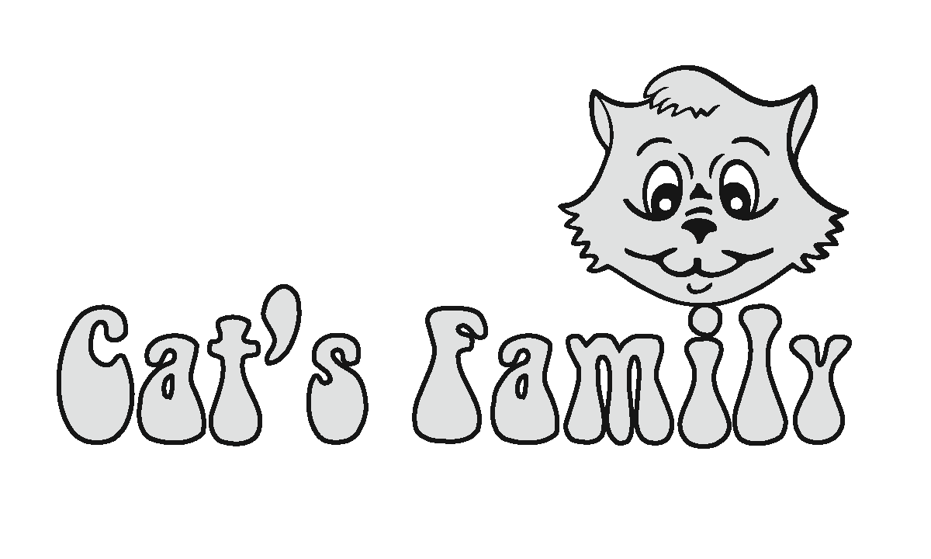

Crédits
Crédits : ce jeu a été conçu conjointement par François Petit (édition Cat’s Family) et Christian Renoulin (association Mieux trier à Nantes).
Contactez-nous pour obtenir un jeu adapté à votre territoire (mininum 100 tirages)

